Slide 1
Little Story Creator- app
Funk IT lyftet
16 juni 2021
Notes:
Öppna upp appen

Slide 2
Gör en bok
Tryck på + symbolen i övre högra hörnet.

Slide 3
Ge boken ett namn
Skriv vad boken ska heta.
Tryck sedan på Retur eller Add.
Notes:
Vid rutan Add New Story finns en Add knapp som inte syns i denna bild.
Retur, eller enter, som knappen ibland kallas finns på tangentbordet. Det går också att trycka med muspekaren på förstoringsglaset i rutan till höger om fältet du skrivit ditt namn i.

Slide 4
Lägg till bild på framsidan, steg 1
Tryck på boken.

Slide 5
Lägg till bild på framsidan, steg 2
En ny sida kommer upp.
Välj bakgrund.

Slide 6
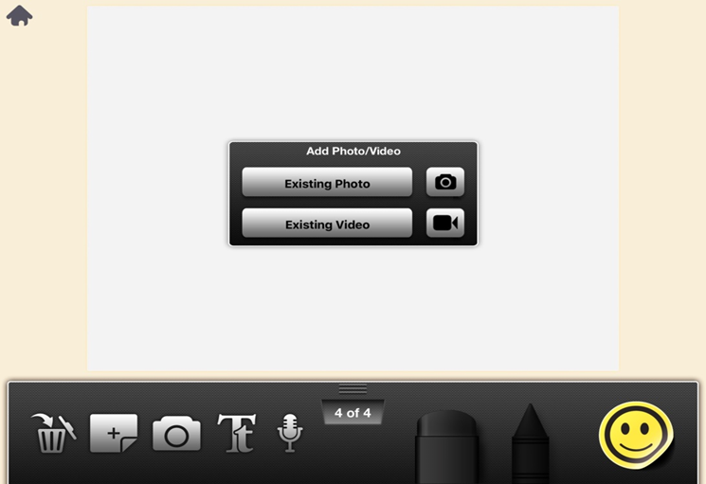
Lägg till en bild steg 1
Tryck på symbolen för kamera.
Nu kan du antingen välja en bild från kamerarullen – Existing Photo, eller ta en ny bild.
Notes:
När man trycker på Existing Photo kommer det upp en lista på vart du vill hämta bilden ifrån i 2 steg. Välj den bilden som du vill ha och redigera den så det som du vill ska synas är innanför de vita strecken. När den ligger på sidan går det att flytta runt den vrida och ändra storlek.

Slide 7
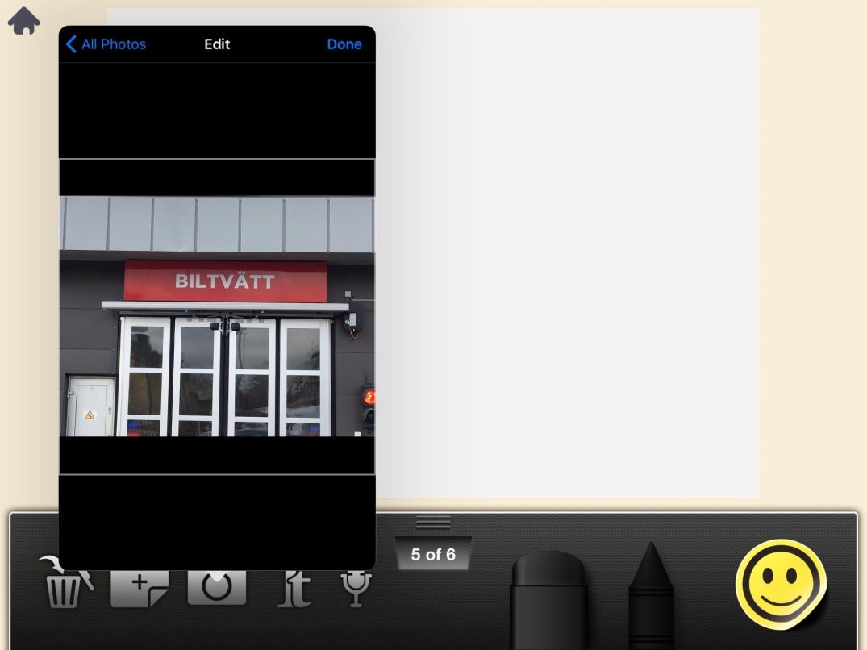
Lägg till en bild steg 2
Tryck på Done uppe i högra hörnet när du valt bild.
Det går att lägga flera bilder på samma sida.
Notes:
När bilden ligger på sidan går det att flytta runt den vrida och ändra storlek.

Slide 8
Lägg till text steg 1
Tryck på symbolen för text (Tt).

Slide 9
Lägg till text steg 2
Rutan Add Text kommer upp.
Du kan skriva en rubrik (Add Title).
Du kan också skriva en längre text (Add Text Area).
Notes:
I bilden ser man att jag har skrivit i både och. Rubriken är fast placerad och Text Area går att flytta, vrida och ändra storlek på genom att trycka på skärmen. Dubbelklicka på texten för att redigera.

Slide 10
Spela in ljud till bilden steg 1
Tryck på symbolen för mikrofon.

Slide 11
Spela in ljud till bilden steg 2
Tryck på röda inspelningsknappen.
Nu kan du börja prata.
Tryck på röda knappen igen när du pratat klart.

Slide 12
Spela in ljud till bilden steg 3
Lyssna vad du spelat in genom att trycka på högtalaren.
Notes:
När man spelat in ljud har man möjlighet att flytta orden så att när de läses upp blir de gula och följer ljudet. Detta görs under Audio Highlights.

Slide 13
Lägg till en sida steg 1
Tryck på symbolen
+

Slide 14
Lägg till en sida steg 2
Välj New Page.
Upprepa tidigare steg.

Slide 15
Funk-IT Lyftet är ett samarbete mellan:
Post- och Telestyrelsen
Uppsala kommun, Omsorgsförvaltningen, Socialpsykiatrin och Arbete och bostad
TIF- Träffpunkternas intresseförening
Brukarrådet- Arbete och bostad
Funk-IT lyftets hemsida

